Slide 1
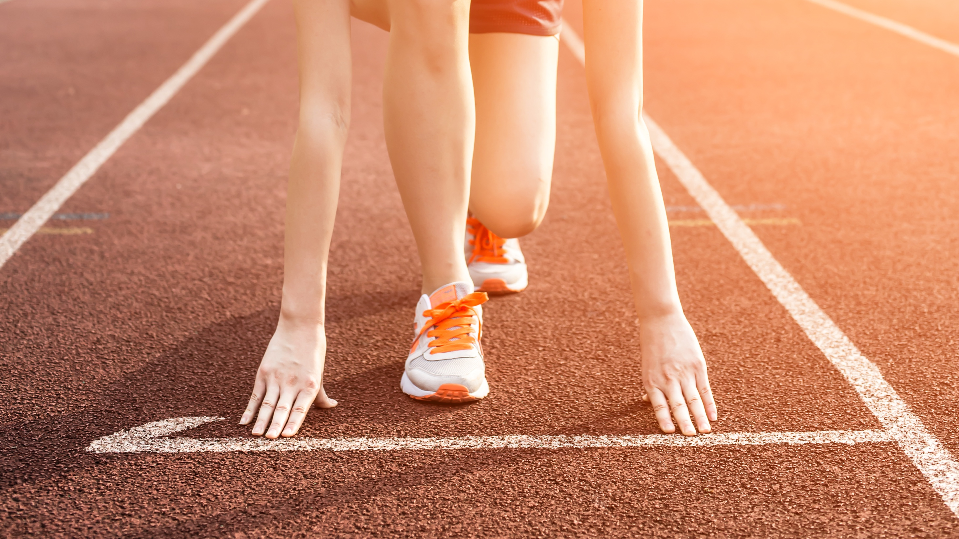

Dopingová kontrola
Ing. Zuzana Ježíková, PhD.

Slide 2
Dopingová kontrola
Plánovanie
Informovanie športovcov
Príprava odberu
Vykonávanie odberu vzoriek
Zabezpečenie/následné kroky
Preprava vzorky a dokumentácia
Analýza vzorky
Manažment výsledkov
Disciplinárne konanie a tresty
DOPINGOVÁ KONTROLA MÔŽE BYŤ VYKONANÁ KEDYKOĽVEK A KDEKOĽVEK.

Slide 3
Výzva na testovanie
Dopingový komisár alebo jeho asistent upozorní športovca, že bol vybraný na dopingovú kontrolu a informuje ho o jeho právach a povinnostiach. Medzi tieto patrí aj právo na zástupcu pri celom procese. Svojím podpisom športovec potvrdzuje, že bol informovaný o vybratí na dopingovú kontrolu.

Slide 4
Príchod DO stanice DK
Do stanice dopingovej kontroly by sa mal športovec dostaviť okamžite. Dopingový komisár alebo jeho asistent vám môže umožniť oneskorenie z dôvodu vyhlasovania výsledkov alebo dokončenia tréningu. Komisár dopingovej kontroly alebo jeho asistent sprevádza športovca od oznámenia dopingovej kontroly až po jej ukončenie.

Slide 5
Čakanie a výber odberovej nádoby
Športovec má na výber z troch jednotlivo uzatvorených zberných nádob. Môže si vybrať jednu. Mal by si overiť či je balenie nepoškodené, nepoužité. Za každých okolností má vybranú odbernú súpravu pod dozorom.

Slide 6
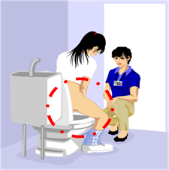
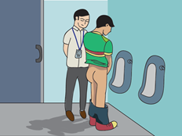
Odovzdanie vzorky
Počas odovzdávania vzorky je v miestnosti prítomný len športovec a komisár dopingovej kontroly alebo jeho asistent. Pred odberom vzorky je športovec vyzvaný, aby si umyl ruky čistou vodou. Ďalej je vyzvaný od komisára alebo jeho asistenta, aby zabezpečil jeho voľný výhľad pri odovzdávaní vzorky.

Slide 7
Malé množstvo moču
Minimálne množstvo odovzdaného moču je 90ml. Ak sa neodovzdá požadované množstvo, je potrebné poskytnúť ďalší moč, kým sa nesplní podmienka minimálneho množstva.

Slide 8
Výber setu a kontrola fliaš
Športovec má na výber z troch odberových súprav. Vyberie si jednu a overí či nebola poškodená alebo znehodnotená. Po otvorení súpravy si overí, či čísla na sade dvoch fliaš súhlasia s číslom na obale.

Slide 9
Plnenie fliaš
Vzorku moču sa delí nasledovne: minimálne 30 ml do fľašky B, zostávajúci moč do fľašky A. Malé množstvo sa ponechá v zbernej nádobe, aby komisár mohol zmerať špecifickú hustotu moču. Moč do fľašiek nalieva športovec sám. Ak potrebuje pomoc, so súhlasom to môže urobiť zástupca, alebo komisár.

Slide 10
Meranie špecifickej hustoty
Dopingový komisár je povinný odmerať špecifickú hustotu vzorky. Ak moč nespĺňa minimálne požiadavky, je potrebné odber opakovať.

Slide 11
FORMUlár dopingovej kontroly
Do formulára by mal športovec poskytnúť všetky informácie o liekoch (či už na predpis alebo voľne predajných) a doplnkoch výživy, ktoré v poslednej dobe užil.
Môže tiež uviesť všetky pripomienky, ktoré má k samotnému procesu dopingovej kontroly.
Tak isto môže podpísať súhlas, že jeho vzorka môže byť v budúcnosti použitá na anonymný výskum. Skontroluje si, či na formulári dopingovej kontroly je správne uvedené číslo vzorky, a či kópia pre laboratórium neobsahuje žiadne údaje, pomocou ktorých by bolo možné ho identifikovať. Po ukončení celého procesu obdrží športovec kópiu celého formulára.

Slide 12
Krvné odbery

Slide 13
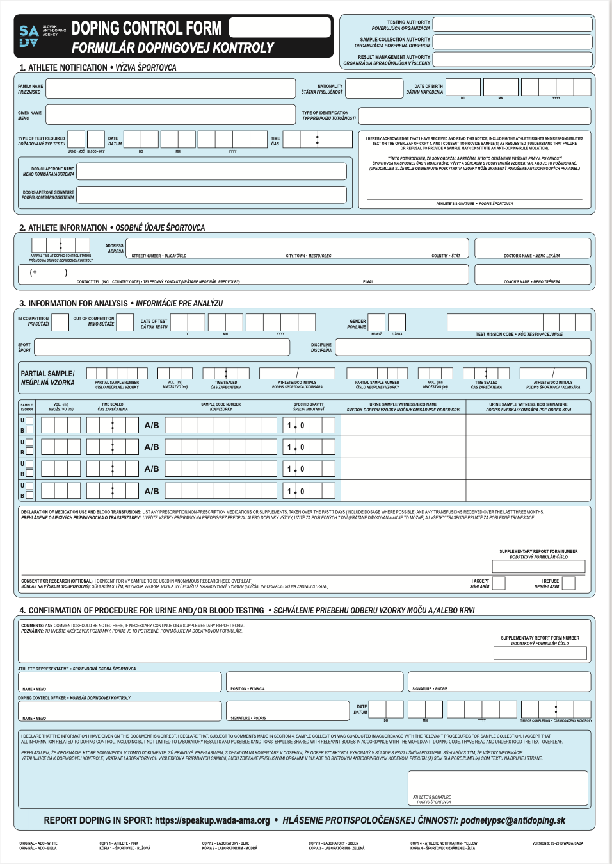
Formulár dopingovej kontroly

Slide 14
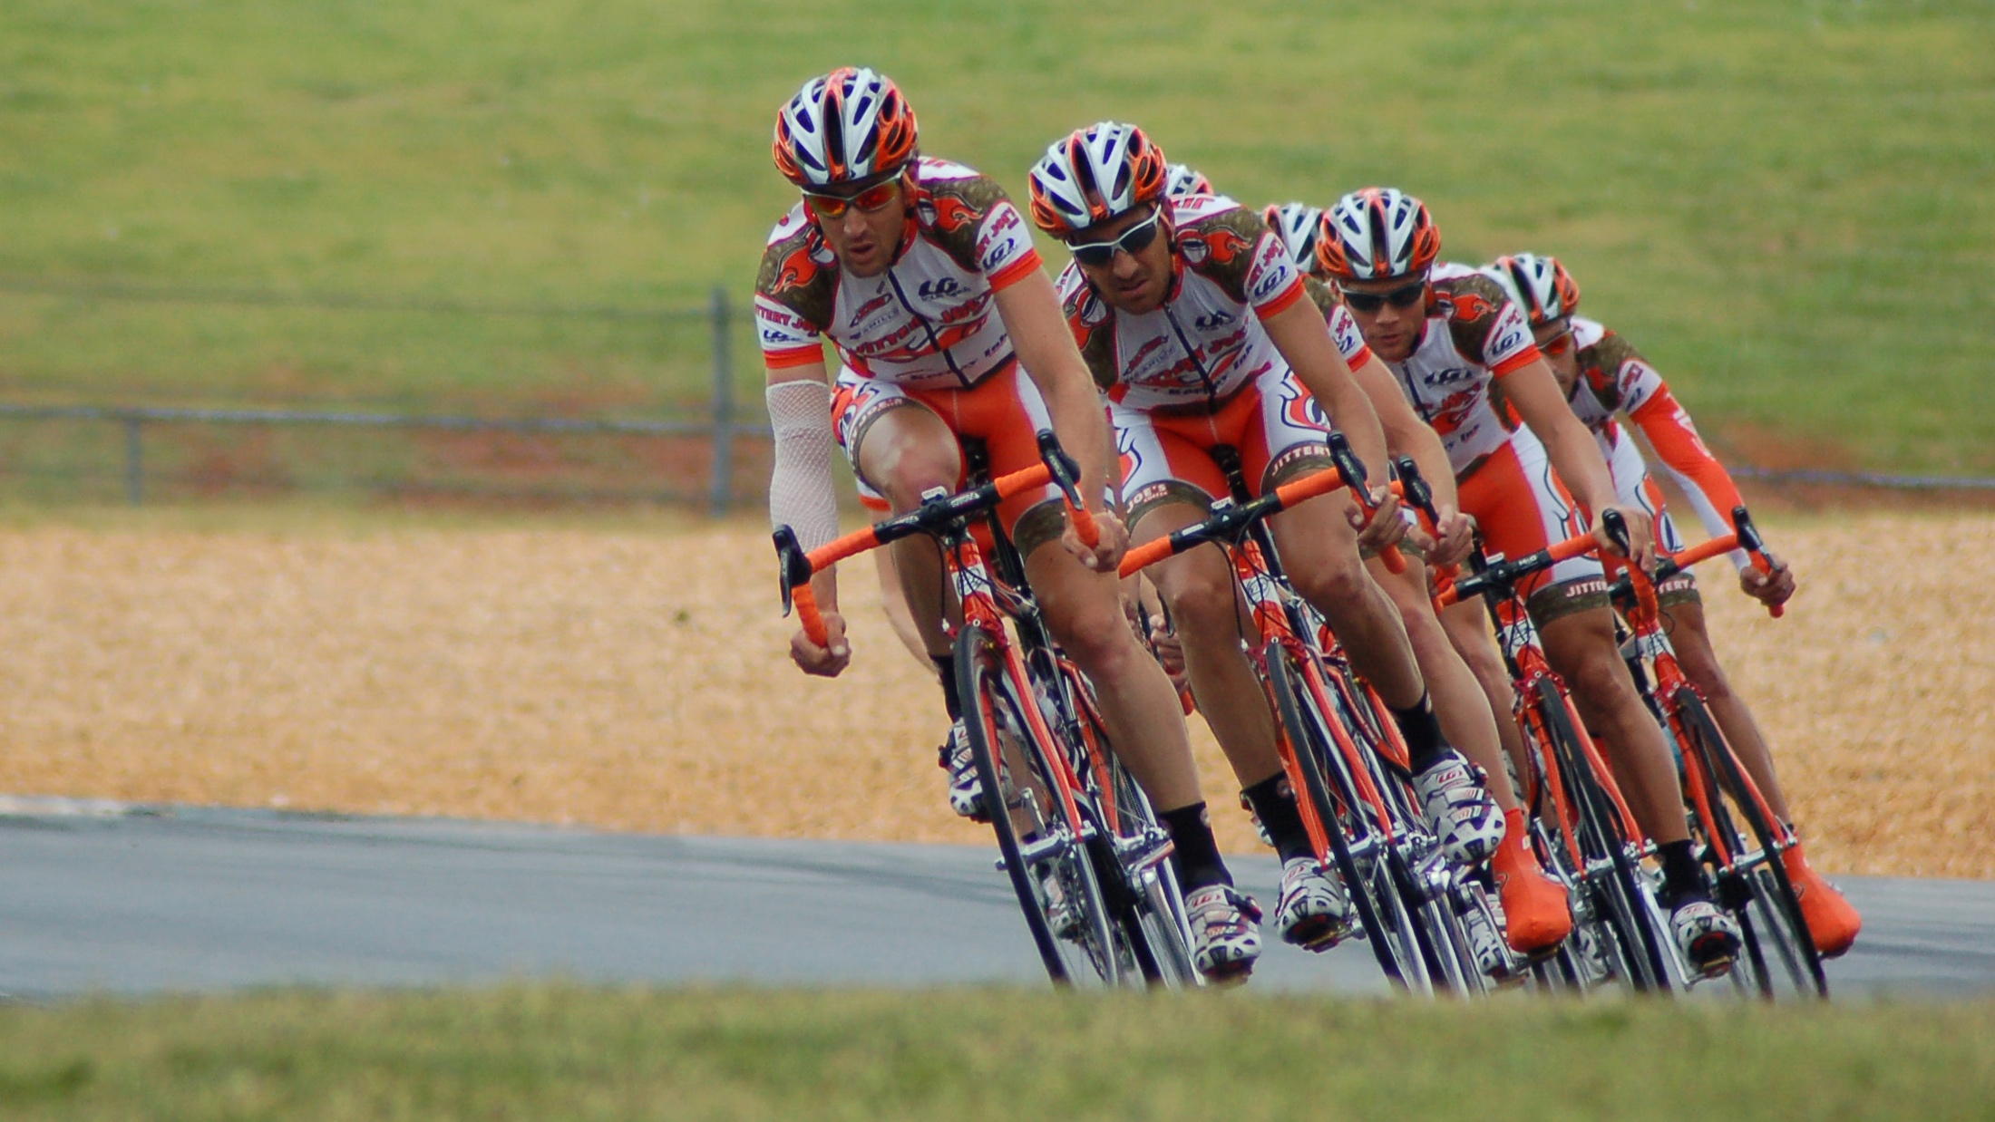
WWW.Zakazanelatky.sk
www.antidoping.sk

